Slide 1
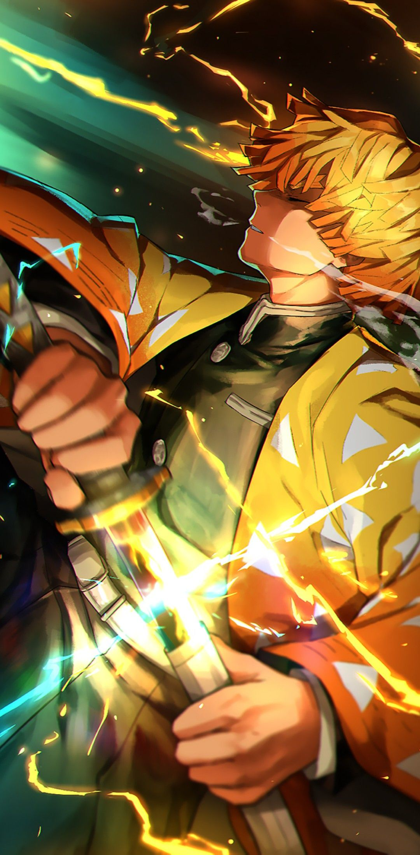

Demon Slayer – Projeto Individual
Bryan Henrique Ferro Lima – RA01241109 – 1ADS C
Este projeto web tem como objetivo compartilhar a minha paixão pelo anime "Demon Slayer" (Kimetsu no Yaiba) e explorar como essa obra-prima da animação japonesa pode proporcionar uma experiência de entretenimento envolvente, além de ser uma fonte de reflexão sobre valores e questões relevantes. Através deste site, busco inspirar outras pessoas a descobrir a riqueza cultural e emocional que este anime extraordinário tem a oferecer.

Slide 2
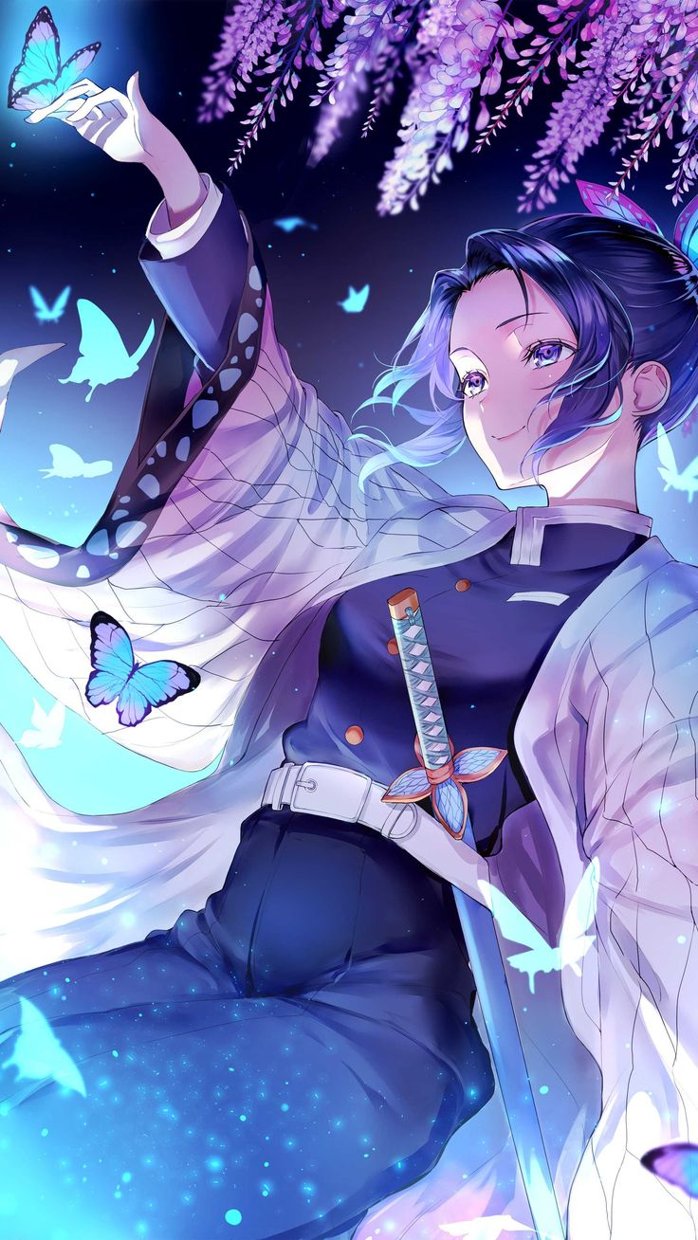
Meu Encontro Pessoal com Demon Slayer
Uma Conexão Emocional
Lições Valiosas
Quando a primeira temporada de "Demon Slayer" foi lançada, em 2019, eu estava passando por um período difícil em minha vida. O anime se tornou um refúgio, uma fonte de inspiração e conforto durante esse momento desafiador. A jornada dos personagens e os temas profundos ressoaram profundamente comigo, me ajudando a encontrar força e esperança.
Assistir a "Demon Slayer" me ensinou lições importantes sobre perseverança, empatia e a importância de lutar por aquilo em que acreditamos. A determinação de Tanjiro em curar sua irmã e proteger a humanidade se tornou um exemplo inspirador que me motivou a enfrentar meus próprios desafios com mais coragem e resiliência.
Uma Experiência Transformadora
Meu envolvimento com "Demon Slayer" foi muito além do simples entretenimento. O anime se tornou uma janela para explorar questões profundas sobre a condição humana, a força do vínculo familiar e a importância de lutar por um mundo melhor. Essa experiência transformadora me inspirou a compartilhar essa paixão com outras pessoas.

Slide 3
Demon Slayer e a relação com os Objetivos da ONU
1
Saúde e Bem-Estar
2
Igualdade de gênero
3
Paz e justiça
O anime explora temas profundos, como a importância da família e o sacrifício necessário para proteger entes queridos. A jornada de Tanjiro é motivada por seu desejo de curar sua irmã Nezuko e restaurar sua família, refletindo sobre a força do vínculo familiar.
Demon Slayer apresenta personagens femininas fortes e independentes, como Nezuko Kamado, Kanao Tsuyuri e Shinobu Kocho, que desempenham papéis importantes na luta contra os demônios. A presença dessas personagens sublinha a importância da igualdade de gênero e do empoderamento das mulheres em todas as esferas da vida.
A principal missão dos caçadores de demônios é proteger os humanos da violência dos demônios, buscando criar um mundo mais seguro e pacífico. Isso se alinha com o objetivo de reduzir a violência e promover sociedades pacíficas e inclusivas.

Slide 4


Interação e Experiência do Usuário
?
Comentários dos Visitantes
Quiz Temático
Dashboard de Resultados
Os visitantes do site poderão compartilhar suas próprias experiências e opiniões sobre Demon Slayer, criando uma comunidade de fãs engajados.
Um quiz interativo sobre o anime permitirá que os usuários testem seus conhecimentos e se divirtam com perguntas desafiadoras.
Um dashboard personalizado exibirá os resultados do quiz dos usuários, permitindo que eles comparem seu desempenho com outros fãs.

Slide 5


Ferramentas de Gestão utilizadas
GitHub
Trello

Slide 6
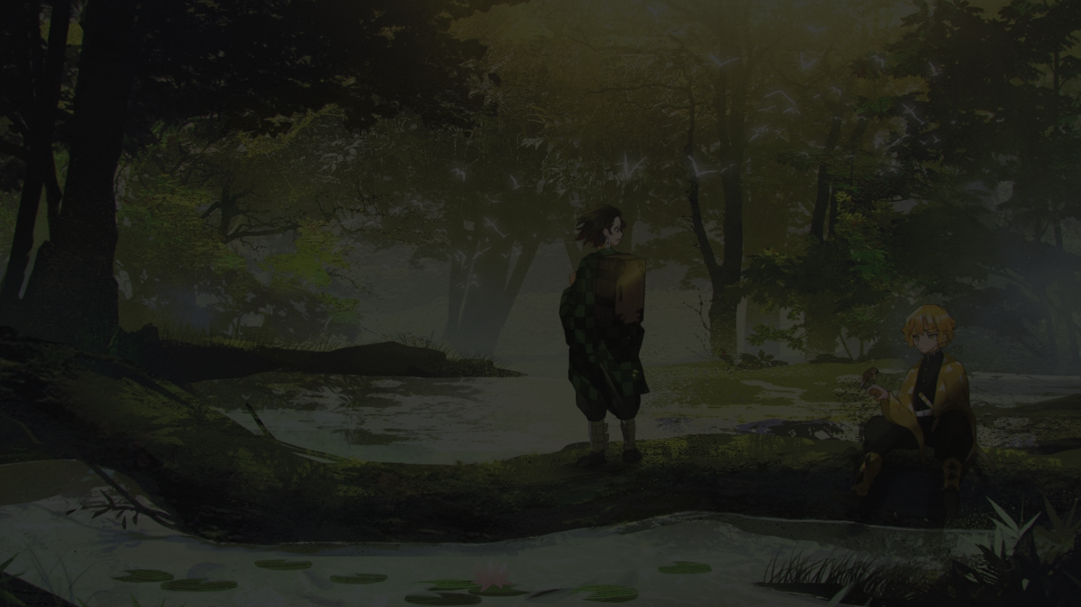
Enredo e Temas Centrais
Arco da Família Kamado
Arco do Distrito de Asakusa
O anime começa com a trágica história da família Kamado, quando Tanjiro descobre que sua família foi massacrada por um demônio e sua irmã Nezuko foi transformada. Essa premissa estabelece o ponto de partida para a jornada de Tanjiro, que se torna um caçador de demônios para encontrar uma cura para Nezuko e buscar justiça.
Neste arco, Tanjiro e seus companheiros enfrentam um poderoso demônio no Distrito de Asakusa, em Tóquio. Essa batalha não apenas apresenta desafios físicos, mas também explora temas como sacrifício, coragem e a natureza da humanidade diante da ameaça dos demônios.
1
2
2
3
Arco do Mugen Train
Arco do Distrito de Swordsmith
Tanjiro e seus companheiros embarcam em uma missão a bordo do trem infinito, onde enfrentam um poderoso demônio que está causando desaparecimentos misteriosos. Esta batalha não apenas impõe desafios físicos intensos, mas também mergulha profundamente em temas como sacrifício, coragem, a luta contra o desespero e a importância da união diante da ameaça dos demônios.
O Distrito de Swordsmith é o cenário deste arco, onde Tanjiro e seus amigos buscam obter espadas especiais para enfrentar os demônios. Essa jornada revela mais sobre a história e a organização dos caçadores de demônios, aprofundando a compreensão do universo de "Demon Slayer".

Slide 7
Tecnologias Utilizadas
HTML
Para estruturar o conteúdo do site
CSS
Para estilizar e criar um design atraente e envolvente
JavaScript (com Node.JS)
Para adicionar interatividade e funcionalidades dinâmicas, como galerias de imagens, dashboards, login e cadastro

